Slide 1
玩家组件与状态机

Slide 2
📌 问题背景
目前我们所有的玩家输入控制都写在 GameScene::TestPlayer() 这个测试函数里。这种写法随着功能的增加，会变得越来越难以维护。

Slide 3
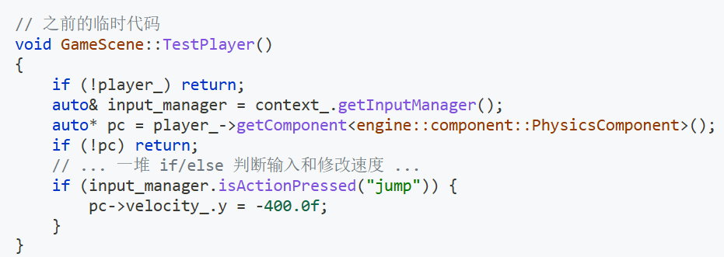
问题 | 说明 | 后果
逻辑混乱 | 随着行为增加充斥着复杂的 if-else 嵌套 | 难以阅读和维护
状态不明确 | 只能通过 velocity.y 判断是跳跃还是下落 | 难以实现复杂逻辑
耦合度高 | 控制逻辑硬编码在 GameScene 中 | 无法复用，不符合组件化设计

Slide 4
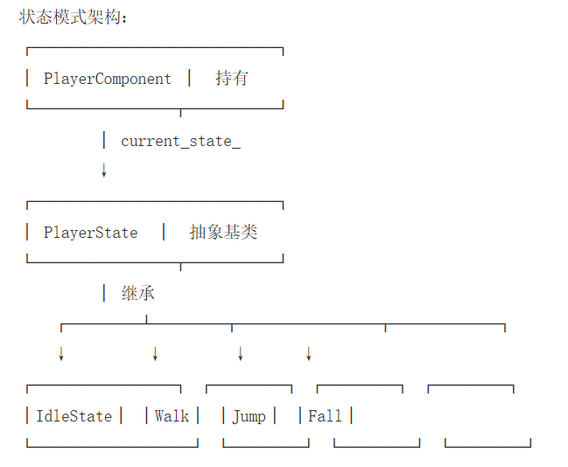
💡 解决方案：状态设计模式
核心思想：将对象的每一种行为状态（站立、行走、跳跃等）都封装成一个独立的对象。对象本身（玩家）只需要持有一个指向当前状态对象的指针，并将所有逻辑处理委托给这个状态对象。

Slide 5
🎯 本课目标
目标 | 说明
理解状态设计模式 | 学习为什么以及如何使用状态模式管理复杂对象的行为
构建玩家状态机 | 创建 Idle、Walk、Jump、Fall 四种基本状态
创建 PlayerComponent | 专门的组件封装玩家逻辑，与 GameScene 解耦
增强物理引擎 | 添加碰撞方向标志，为状态判断提供依据

Slide 6
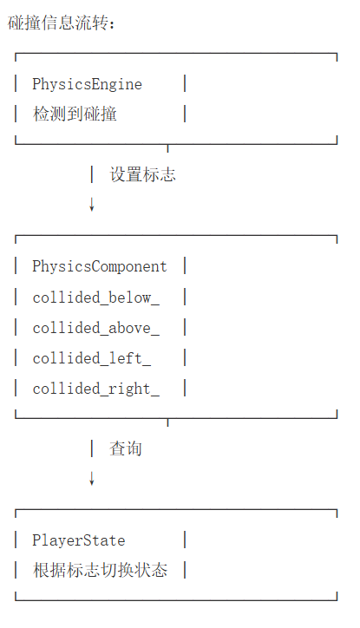
1. 物理引擎升级：提供碰撞信息
状态机需要知道 "玩家当前是否在地面上"、"是否撞到了墙" 等信息来决定如何切换状态。这些信息最应该由物理引擎提供。因此，我们首先来升级 PhysicsComponent 和 PhysicsEngine。

Slide 7
1.1 PhysicsComponent 中添加碰撞标志
我们在 PhysicsComponent 中添加四个布尔标志，用于记录每一帧中物体在四个方向上的碰撞情况。
src/engine/component/physics_component.h（更新）

Slide 8
⚠️ 重要细节
resetCollisionFlags() 函数将在每帧物理更新开始时被调用，以确保碰撞信息不会从前一帧残留下来。

Slide 9
1.2 PhysicsEngine 记录碰撞信息
接下来，在 PhysicsEngine 的碰撞解析函数中，当检测到并处理碰撞时，我们就调用上面定义的 setter 函数来设置对应的标志。
src/engine/physics/physics_engine.cpp（更新）

Slide 10
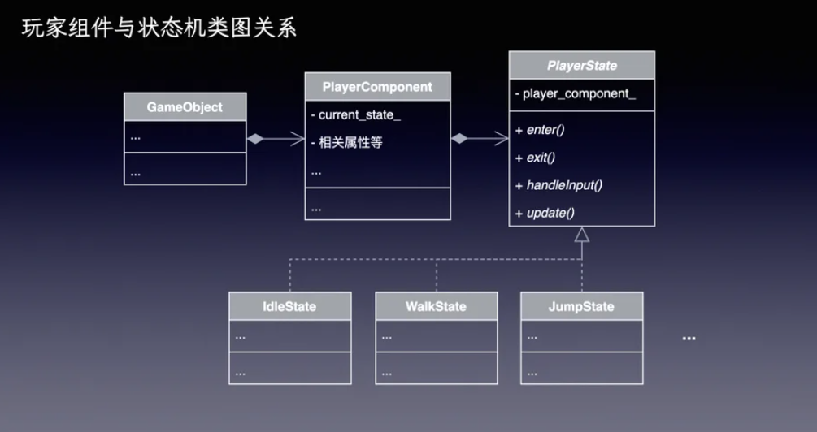
2. 构建状态机框架

Slide 11
架构组成
组件 | 角色 | 职责
PlayerState | 抽象基类 | 定义所有具体状态必须实现的接口
PlayerComponent | 上下文（Context） | 持有当前状态对象，负责状态切换
具体 State 类 | 状态实现 | IdleState、WalkState 等，实现具体逻辑

Slide 12
2.1 状态基类：PlayerState
我们在 src/game/component/ 目录下新建一个 state 文件夹，用于存放所有与玩家状态相关的代码。首先创建状态基类。
src/game/component/state/player_state.h（新建文件）

Slide 13
方法 | 调用时机 | 返回值 | 说明
enter() | 进入状态时 | void | 初始化工作（如播放音效）
exit() | 退出状态时 | void | 清理工作
handleInput() | 输入处理阶段 | unique_ptr<PlayerState> | 根据输入决定是否切换状态
update() | 更新阶段 | unique_ptr<PlayerState> | 根据物理状态决定是否切换

Slide 14
💡 核心设计
返回值机制：handleInput 和 update 的返回值是 std::unique_ptr<PlayerState>。
返回值 | 含义 | 操作
nullptr | 状态不改变 | 保持当前状态
std::make_unique<NewState>() | 切换到新状态 | PlayerComponent 执行状态切换

Slide 15
2.2 上下文：PlayerComponent
PlayerComponent 是状态机的管理者。它继承自引擎的 Component，将被添加到玩家 GameObject 上。
src/game/component/player_component.h（新建文件）
src/game/component/player_component.cpp（新建文件）

Slide 16
PlayerComponent 逻辑详解
成员 | 类型 | 说明
组件缓存 | Transform*, Physics*, Sprite* | 避免每次调用 getComponent
移动参数 | move_force_, max_speed_ 等 | 玩家专属的物理参数
当前状态 | unique_ptr<PlayerState> | 持有当前状态对象

Slide 17
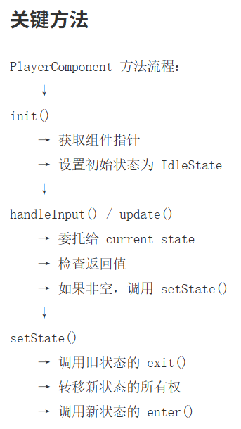

Slide 18
委托模式
方法 | 操作 | 说明
handleInput() | 委托给 current_state_->handleInput() | 不做具体逻辑
update() | 委托给 current_state_->update() | 只负责状态切换

Slide 19
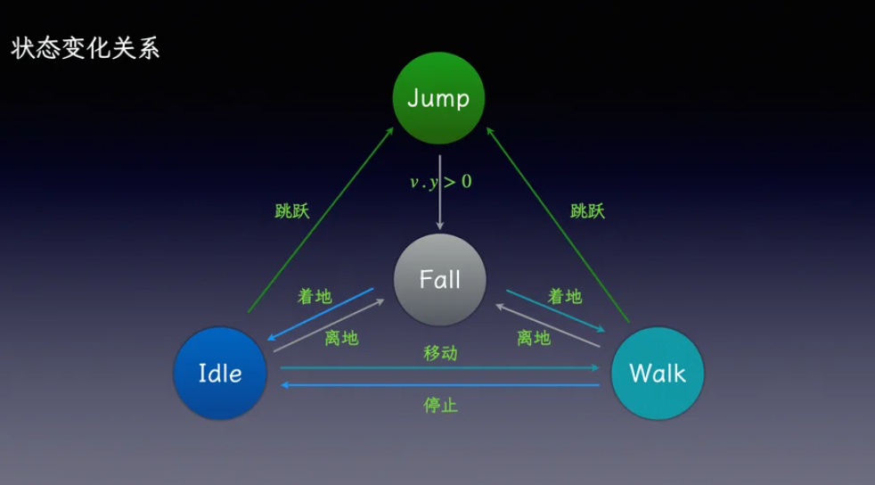
3. 实现具体状态

Slide 20
状态转换表
当前状态 | 触发条件 | 目标状态
Idle | 按下移动键 | Walk
Idle | 按下跳跃键 | Jump
Idle | 脚下无地面 | Fall
Walk | 松开移动键 | Idle
Walk | 按下跳跃键 | Jump
Walk | 脚下无地面 | Fall
Jump | 速度向下 | Fall
Fall | 着地 + 无速度 | Idle
Fall | 着地 + 有速度 | Walk

Slide 21
3.1 站立状态 IdleState
src/game/component/state/idle_state.h（新建文件）
src/game/component/state/idle_state.cpp（新建文件）

Slide 22
IdleState 逻辑
阶段 | 操作 | 说明
handleInput | 检查移动键 | 按下 → 返回 WalkState
 | 检查跳跃键 | 按下 → 返回 JumpState
update | 应用摩擦力 | velocity.x *= friction_factor
 | 检查地面 | 无地面 → 返回 FallState

Slide 23
3.2 行走状态 WalkState
src/game/component/state/walk_state.h（新建文件）
src/game/component/state/walk_state.cpp（新建文件）

Slide 24

WalkState 逻辑
阶段 | 操作 | 说明
handleInput | 优先检测跳跃 | 按下 → 返回 JumpState
 | 检测左移动键 | 施加向左的力 + 翻转精灵
 | 检测右移动键 | 施加向右的力 + 取消翻转
 | 无移动键 | 返回 IdleState
update | 限制最大速度 | glm::clamp()
 | 检查地面 | 无地面 → 返回 FallState
💡 操控优化技巧
效果：让玩家转向更灵敏，提升操控手感。

Slide 25
3.3 跳跃状态 JumpState
src/game/component/state/jump_state.h（新建文件）
src/game/component/state/jump_state.cpp（新建文件）

Slide 26
JumpState 逻辑
阶段 | 操作 | 说明
enter() | 设置向上速度 | velocity.y = -jump_force_
 |  | 这是跳跃的核心实现！
handleInput | 允许空中左右移动 | 空中控制
update | 限制水平速度 | glm::clamp()
 | 检查垂直速度 | velocity.y > 0 → 返回 FallState

Slide 27
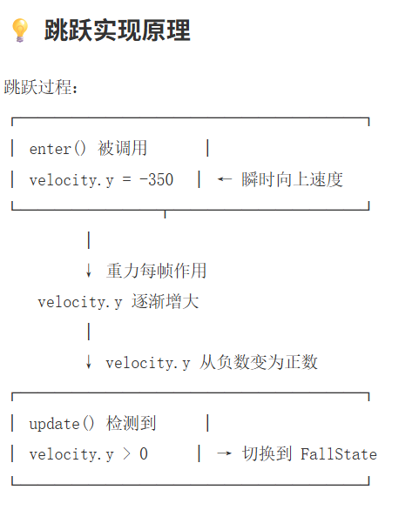

Slide 28
3.4 下落状态 FallState
src/game/component/state/fall_state.h（新建文件）
src/game/component/state/fall_state.cpp（新建文件）

Slide 29
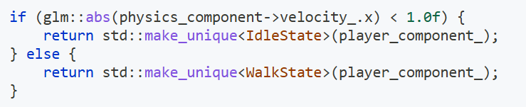
FallState 逻辑
阶段 | 操作 | 说明
handleInput | 允许空中左右移动 | 与 JumpState 相同
update | 限制水平速度 | glm::clamp()
 | 检查是否着地 | hasCollidedBelow()
 | 着地后判断 | 速度小 → IdleState
 |  | 速度大 → WalkState
💡 着地逻辑优化
效果：落地后如果有水平速度，会继续行走，感觉更自然。

Slide 30
4. 集成到 GameScene
现在，万事俱备，我们只需要在 GameScene 中使用新的 PlayerComponent，并移除旧的测试代码。
src/game/scene/game_scene.h（更新）
src/game/scene/game_scene.cpp（更新）

Slide 31
重构要点
操作 | 说明 | 优势
移除测试函数 | 删除 TestPlayer 等 | 代码更简洁
拆分 init | initLevel() + initPlayer() | 职责更单一
添加 PlayerComponent | addComponent<PlayerComponent>() | 状态机自动运转
简化循环 | 只调用基类方法 | 引擎自动处理

Slide 32
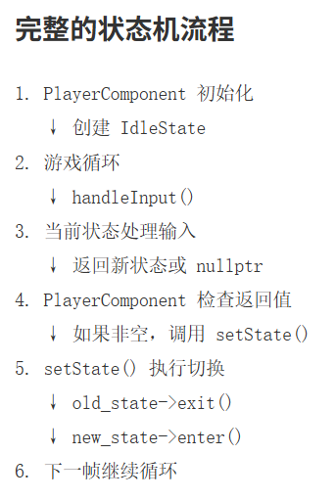
🎯 系统架构总结

Slide 33
核心成就
✅ 状态设计模式：优雅的状态管理架构
✅ 四种基本状态：Idle、Walk、Jump、Fall
✅ 碰撞信息系统：物理引擎提供状态判断依据
✅ 组件化设计：PlayerComponent 完全解耦
✅ 自动状态切换：基于输入和物理状态
✅ 易于扩展：轻松添加新状态

Slide 34
状态模式的优势
对比项 | 传统 if-else | 状态模式
可读性 | ❌ 嵌套复杂 | ✅ 清晰明了
可维护性 | ❌ 难以修改 | ✅ 独立修改
可扩展性 | ❌ 需要修改多处 | ✅ 只需添加新类
状态明确 | ❌ 难以判断当前状态 | ✅ 一目了然
逻辑分散 | ❌ 集中在一个函数 | ✅ 每个状态独立

Slide 35
📚 总结
关键要点：
🎯 状态设计模式将行为封装成独立对象
🔄 PlayerComponent 作为上下文管理状态
📊 物理引擎提供碰撞信息供状态判断
🎮 四种基本状态覆盖常见玩家行为
🧩 每个状态独立实现，易于维护
⚡ 自动委托机制让代码清晰简洁
💡 设计哲学：状态模式是面向对象设计的经典模式之一。它通过将每种行为封装成独立的类，避免了复杂的 if-else 嵌套，让代码结构异常清晰。这不仅让当前的逻辑更易维护，也为未来添加更复杂的行为（如攻击、攀爬、受伤）打下了坚实的基础。这是从"能运行"到"好维护"的关键一步！

Slide 36
现在我们将实现 动画组件与动画载入：
🎬 动画系统架构
📽️ 序列帧动画播放
🔗 状态与动画联动

